Slide 1

Universidad Autónoma Del Estado De México
Unidad Académica Profesional Tianguistenco
UNIDAD DE APRENDIZAJE:
Algebra
UNIDAD I
CONCEPTOS PRELIMINARES
INGENIERIA EN PRODUCCIÓN INDUSTRIAL
Elaboró: M. en Ed. Raúl Méndez Ramírez
03/FEBRERO/17

Slide 2
Guion explicativo
La rama más fundamental de las matemáticas son las operaciones aritméticas. Consisten en sumar, restar, multiplicar y dividir números. Estas operaciones son sencillas con números naturales, pero ahora vamos a mezclar números con decimales y fracciones. También introduciremos la idea de los exponentes; se vuelven cada vez más importantes conforme avanzamos en la asignatura.
En el sentido de la definición propuesta, el sustantivo «aritmética», en los primeros grados de enseñanza escolar, suele designarse simplemente como «matemática», la distinción comienza a precisarse con la introducción del álgebra y la consiguiente implementación de "letras" para representar variables e incognitas, así como las definiciones de las propiedades algebraicas tales como conmutatividad, asociatividad o distributividad, que son propias del algebra elementa.​

Slide 3
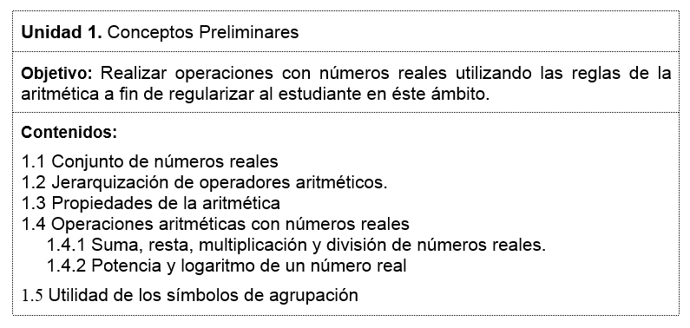

Slide 4
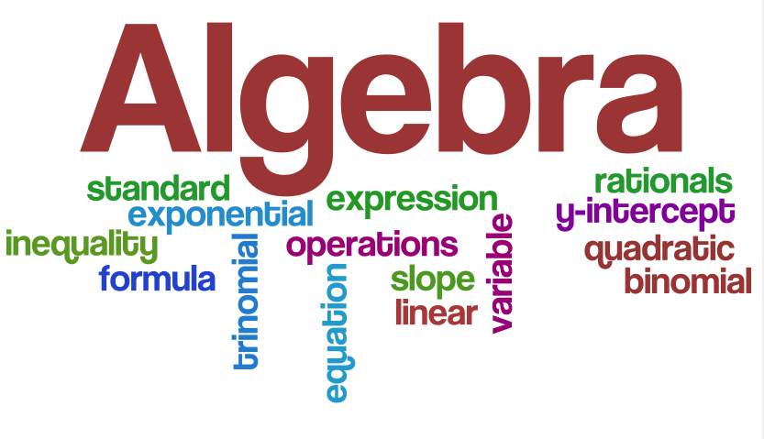
1.1 Conjunto de Números Reales
Los números naturales tienen su origen en una necesidad tan antigua como lo son las primeras civilizaciones: la necesidad de contar.
El hombre primitivo identificaba objetos con características iguales y podía distinguir entre uno y otro; pero no le era posible captar la cantidad a simple vista. Por ello empezó a representar las cantidades mediante marcas en huesos, trozos de madera o piedra; cada marca representaba un objeto observado, así concibió la idea del número.
Para el siglo X d. C. el matemático y poeta Omar Khayyam estableció una teoría general de número y añadió algunos elementos a los números racionales, como son los irracionales, para que pudieran ser medidas todas las magnitudes.
Sólo a finales del siglo XIX se formalizó la idea de continuidad y se dio una definición satisfactoria del conjunto de los números reales; los trabajos de Cantor, Dedekind, Weierstrass, Heine y Meray, entre otros, destacan en esta labor.

Slide 5
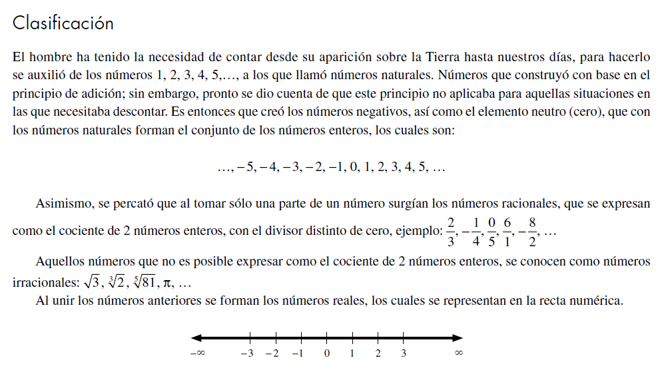

Slide 6
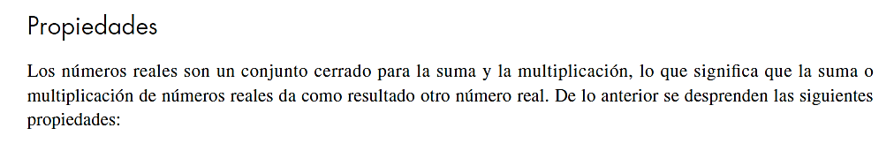
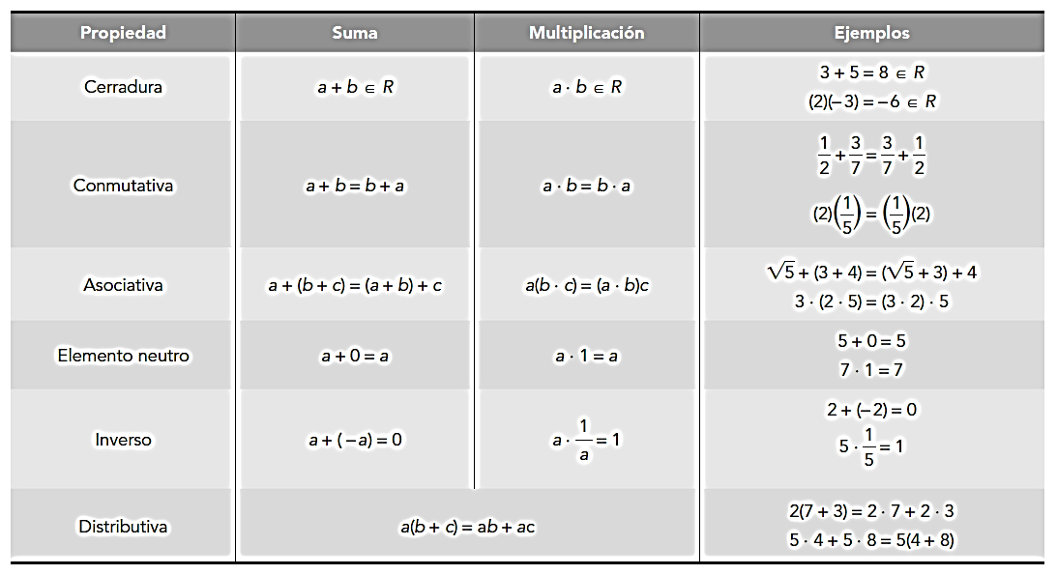

Slide 7
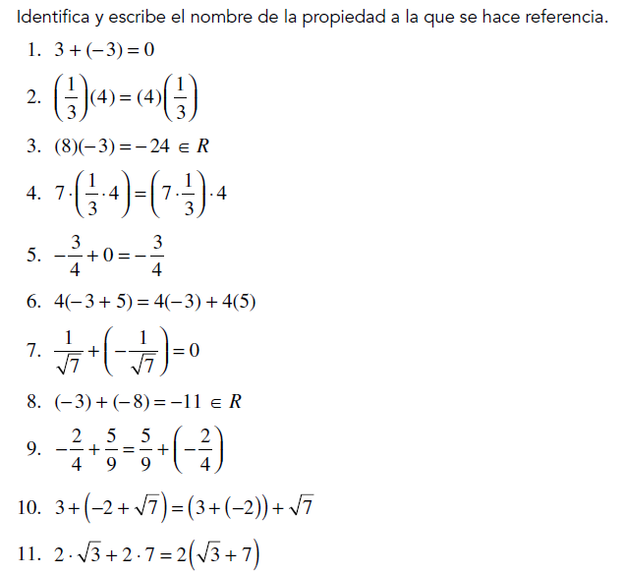
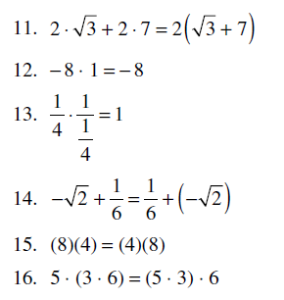
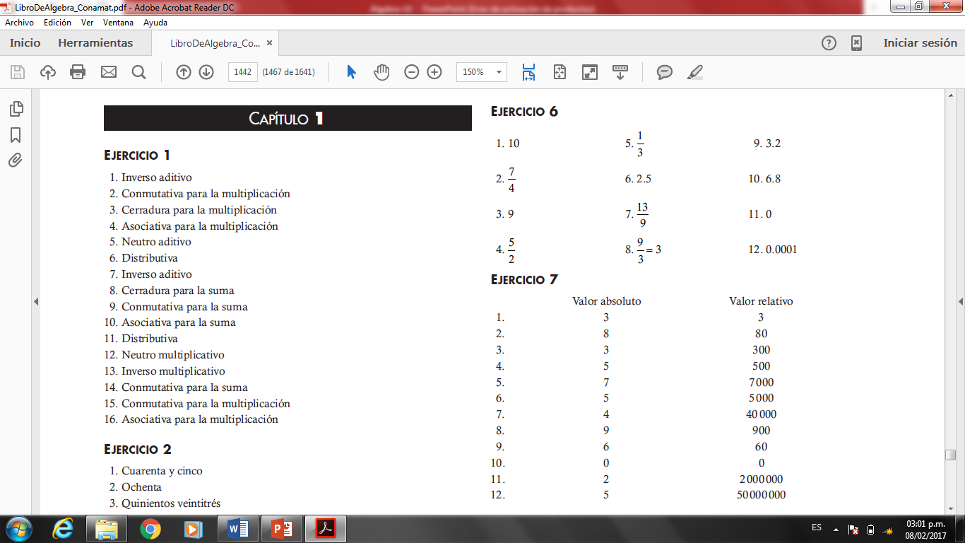
Actividad 1
Respuestas

Slide 8
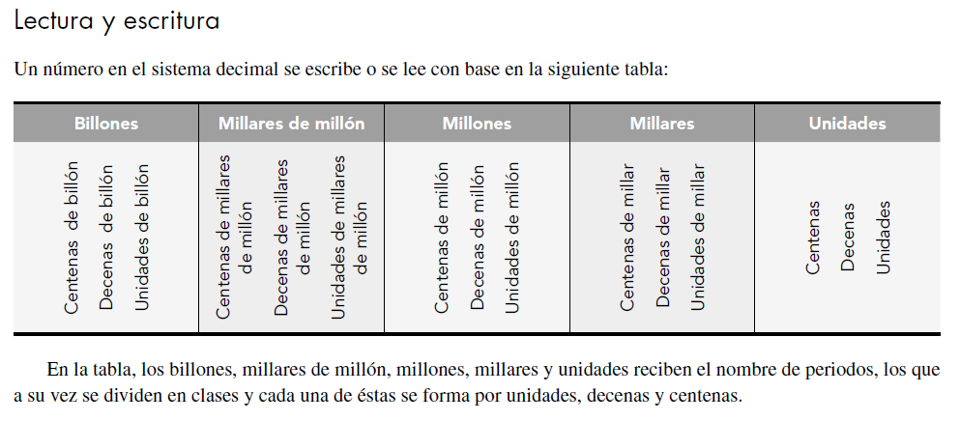

Slide 9
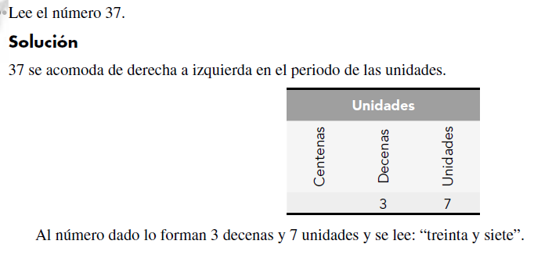
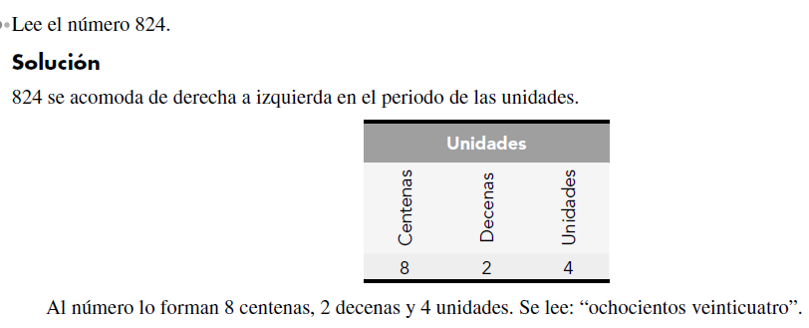
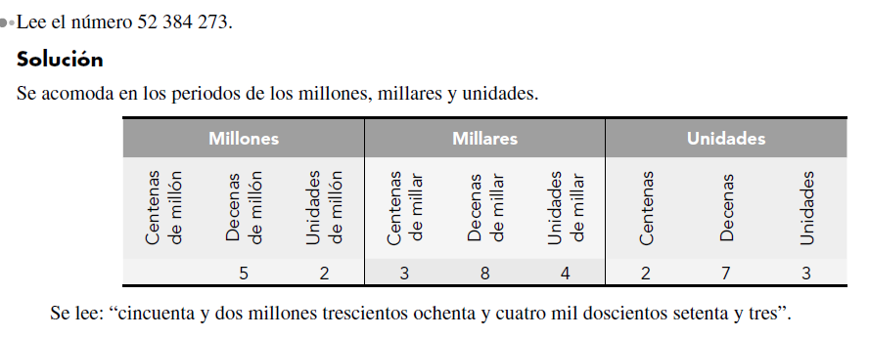
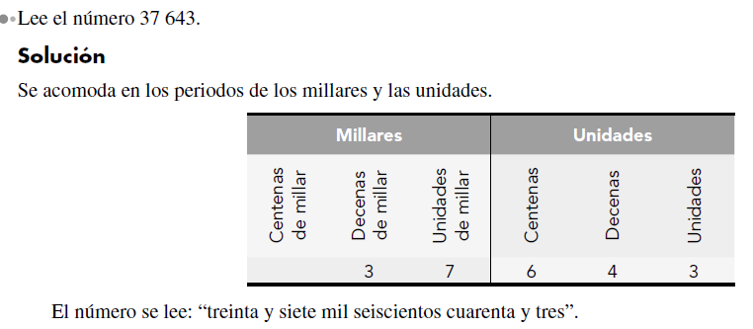

Ejemplos:

Slide 10
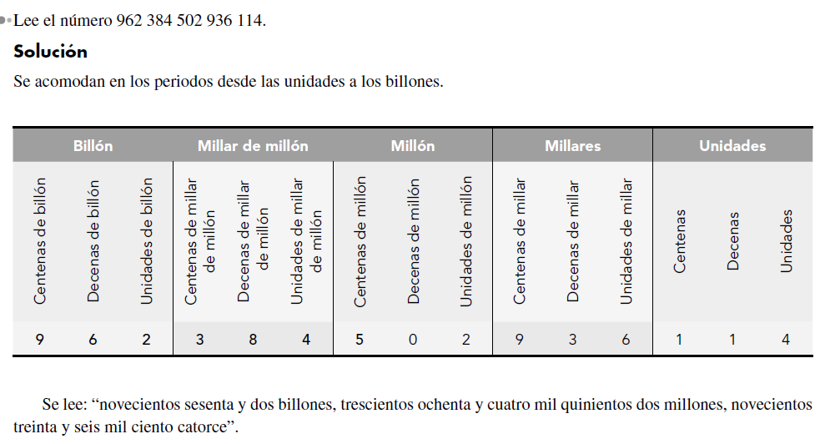

Slide 11
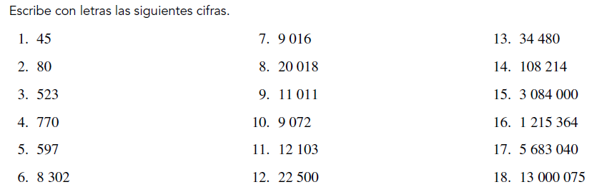
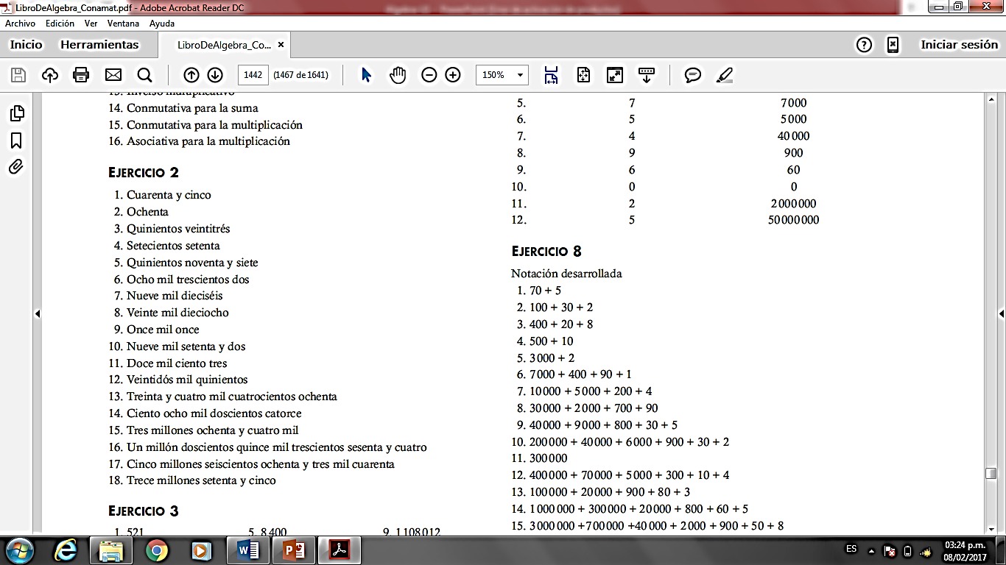
Actividad 2
Respuestas

Slide 12
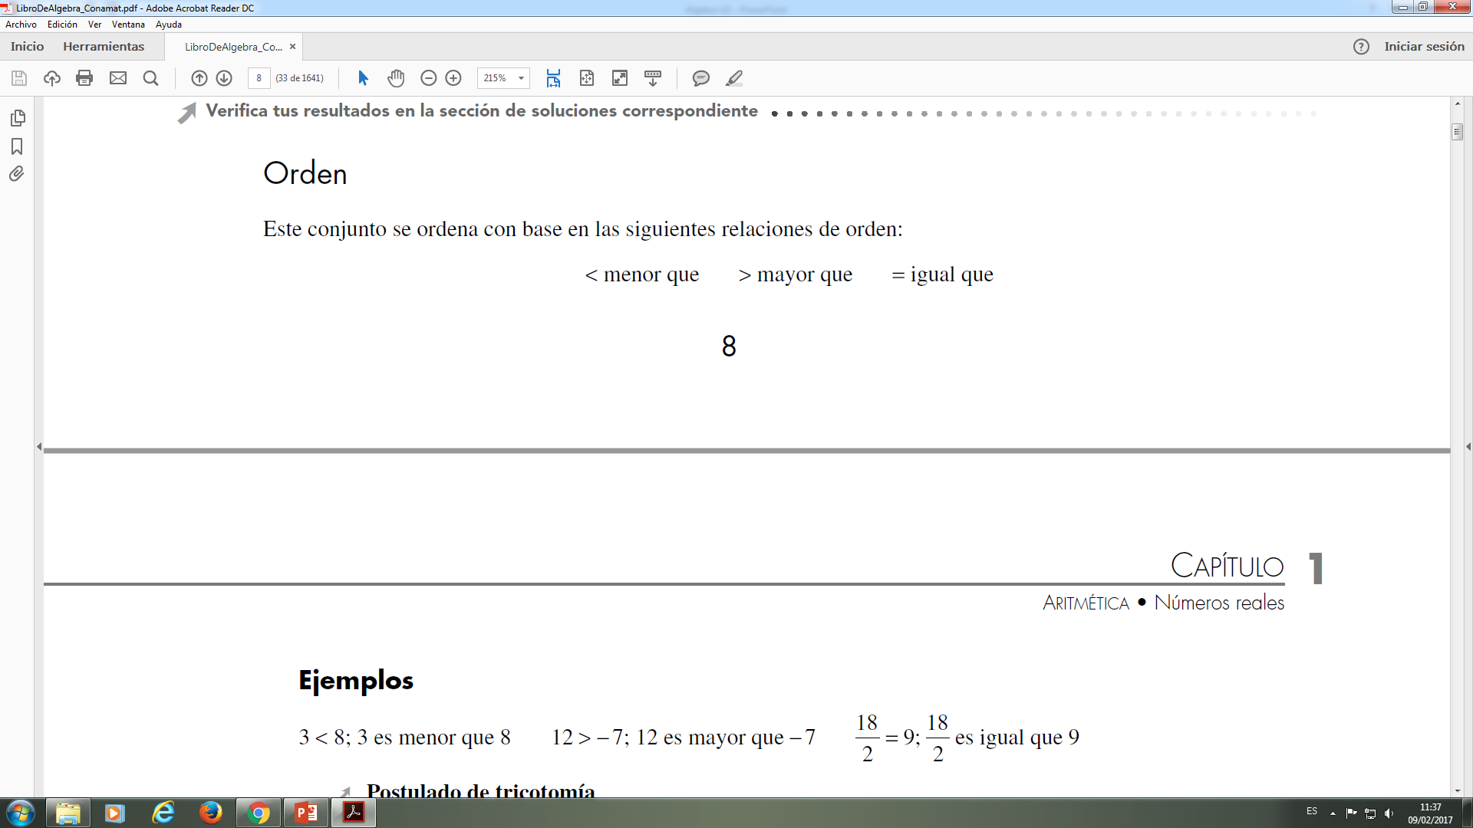
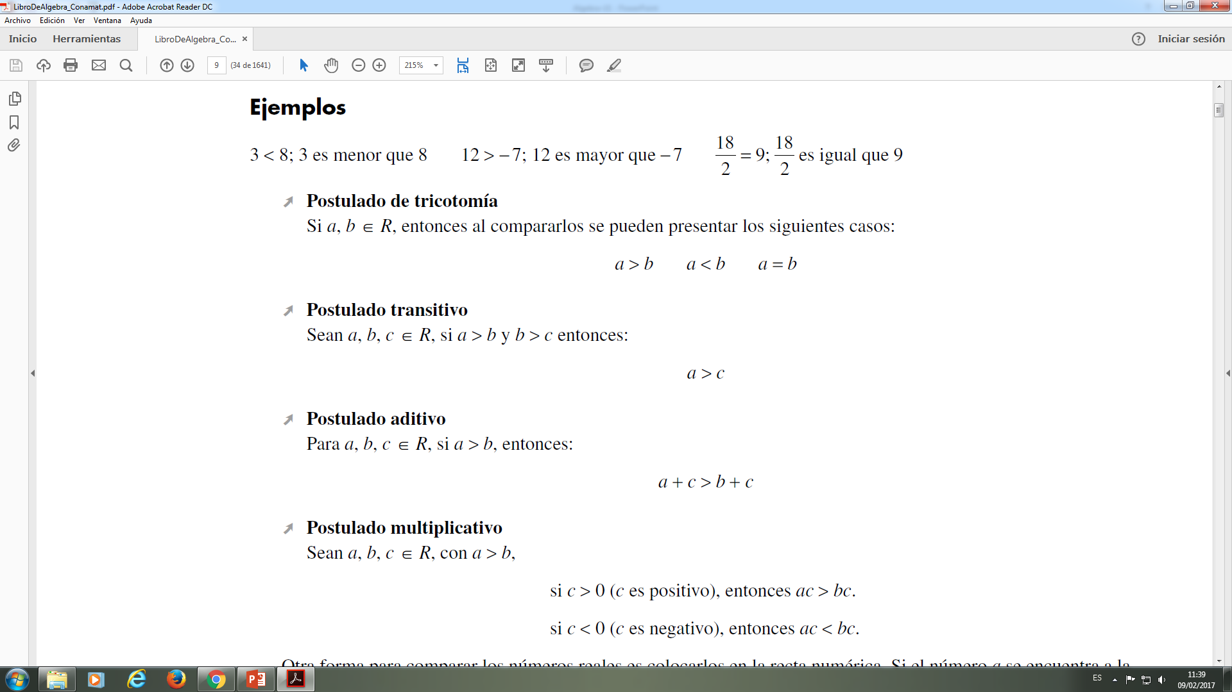

Slide 13
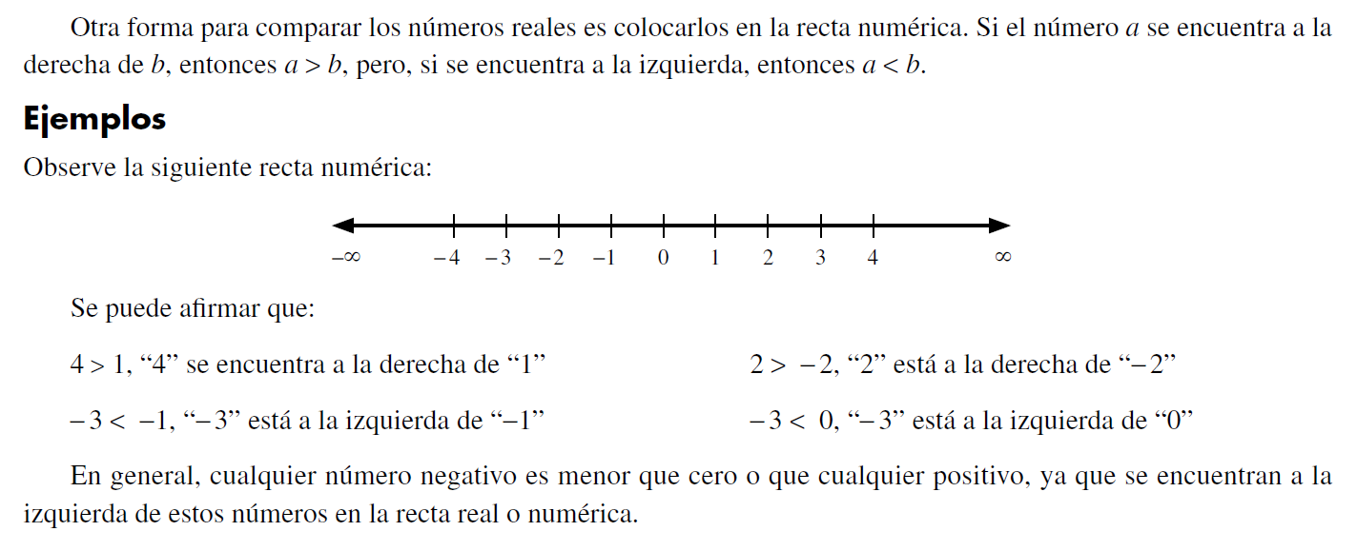

Slide 14
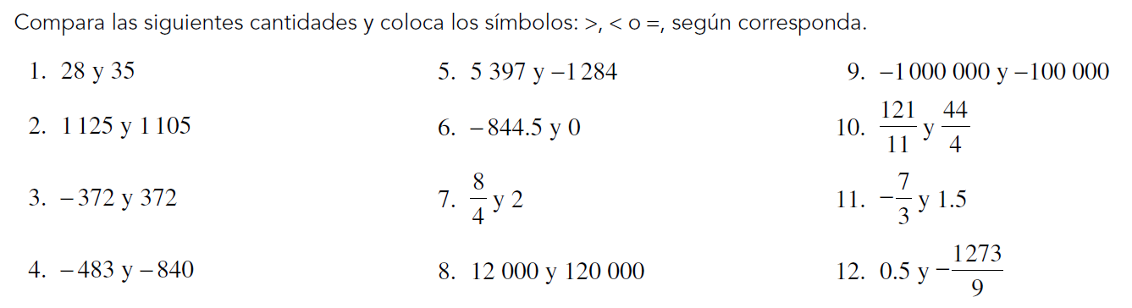
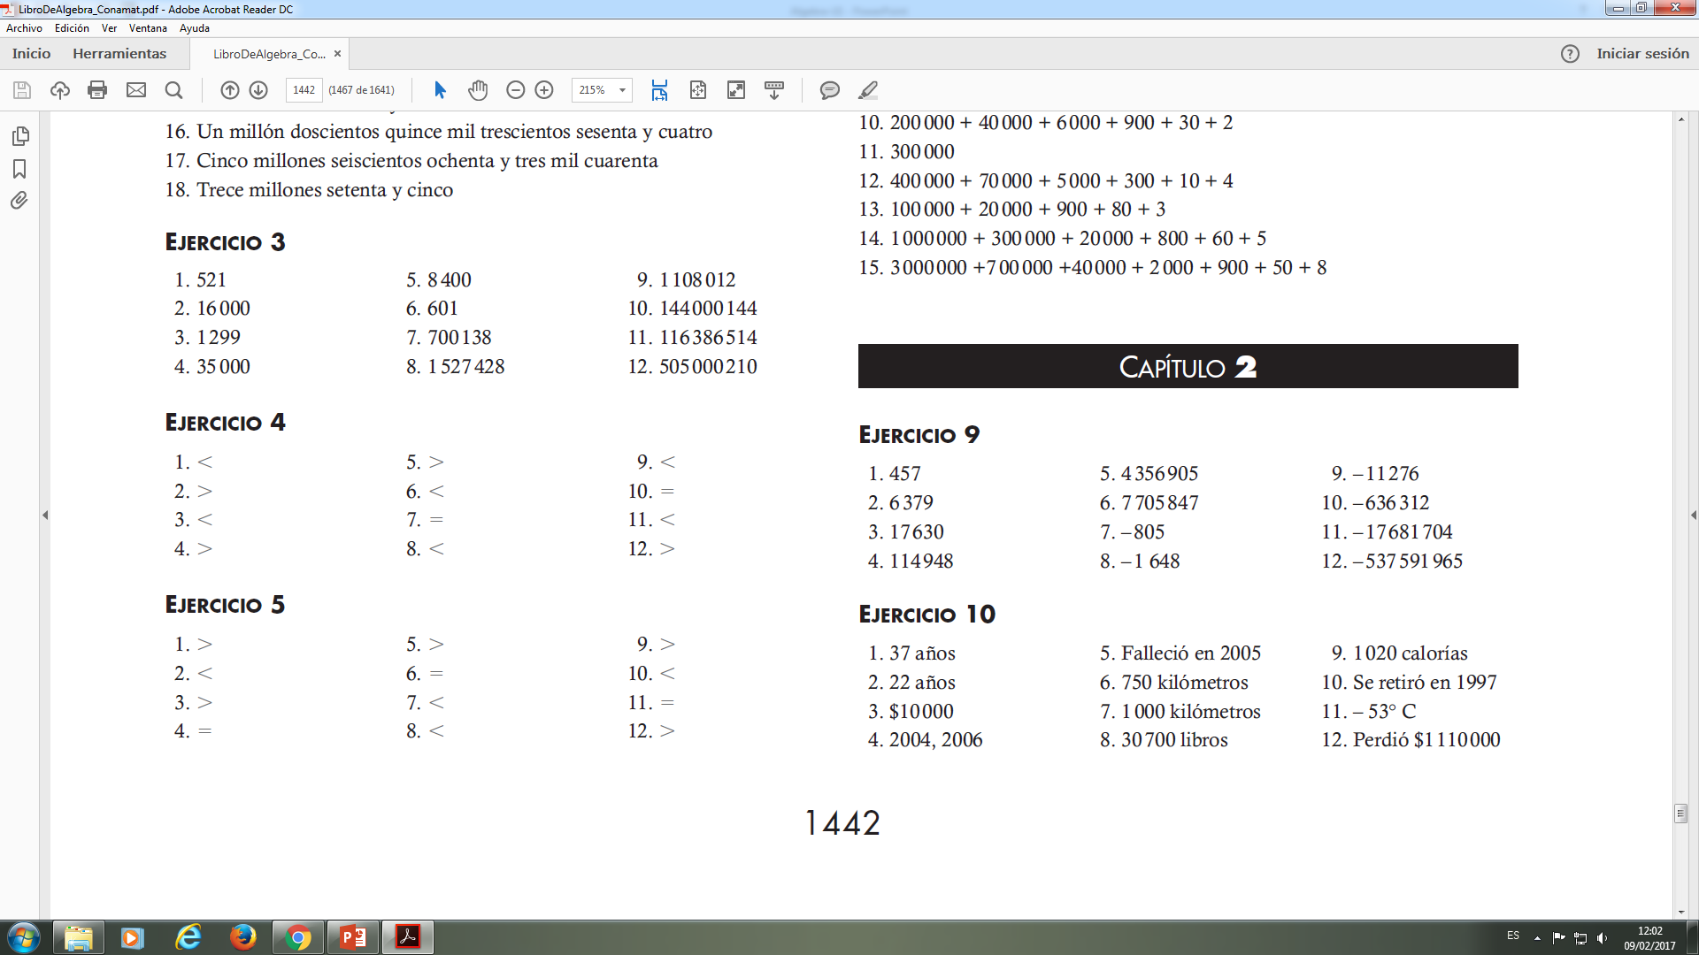
Actividad 3
Respuestas

Slide 15
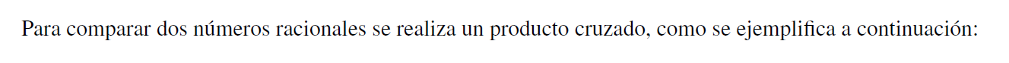
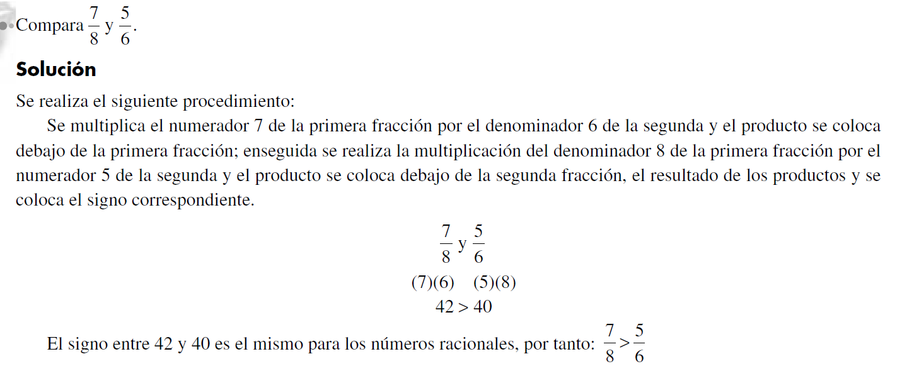

Slide 16
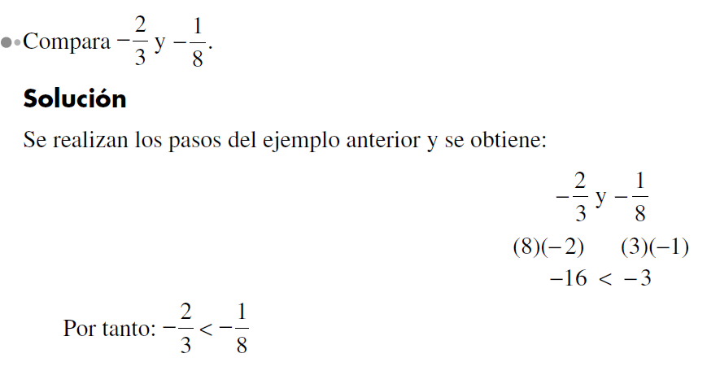

Slide 17
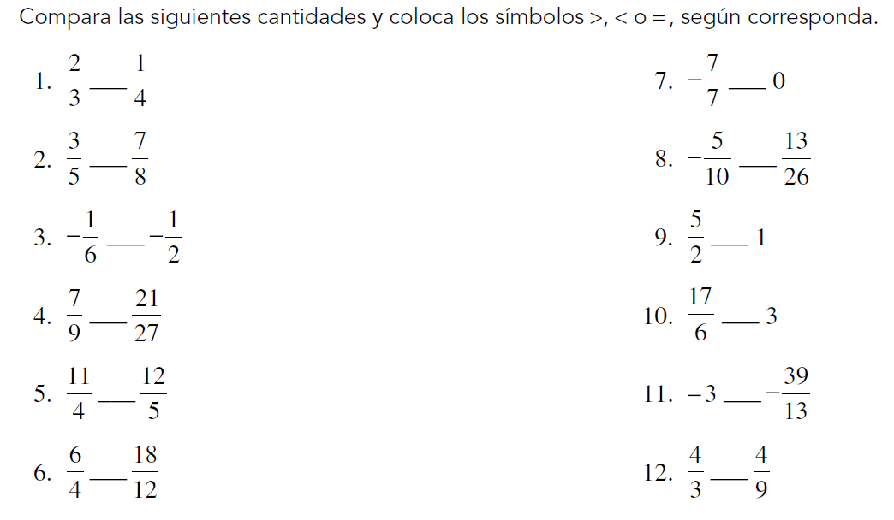
Actividad 4
Respuestas

Slide 18
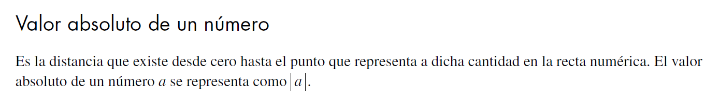
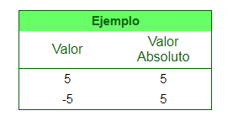
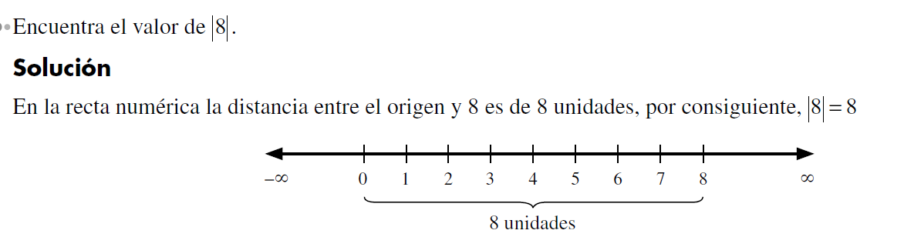
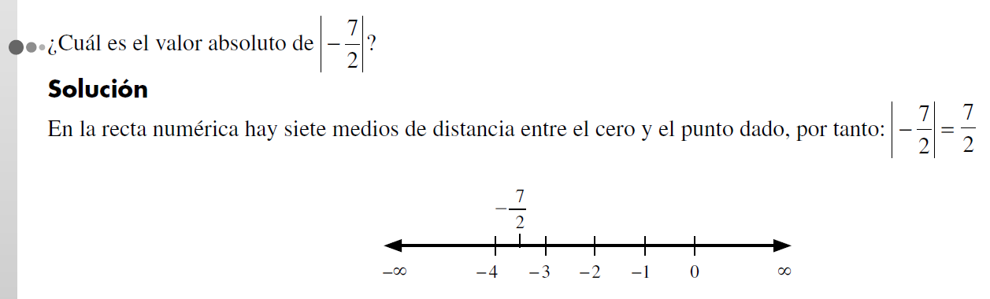

Slide 19
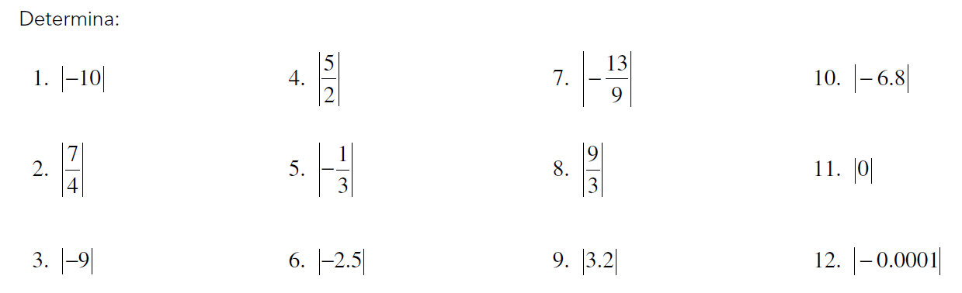
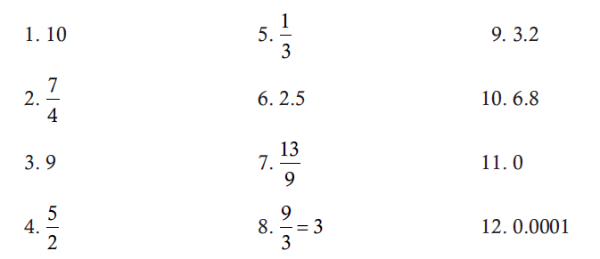
Respuestas

Slide 20
1.2 Jerarquía de operaciones
En este tema de jerarquía de operaciones se señala el orden en el que se deben realizar las operaciones de suma, resta, multiplicación, división, potencia y raíz, así como los signos de agrupación.
Realizando el siguiente procedimiento se garantiza un resultado correcto.
Orden de operaciones:
Se realizan las operaciones dentro de los signos de agrupación (paréntesis, corchetes y llaves).
Se realizan las potencias y raíces.
Se realizan las multiplicaciones y divisiones.
Se realizan las sumas y restas.
Importante: Las operaciones se deben realizar de izquierda a derecha.
Si en una expresión se utilizan más de un paréntesis se deberá proceder primero con los que se encuentren más hacia el centro de la expresión.

Slide 21
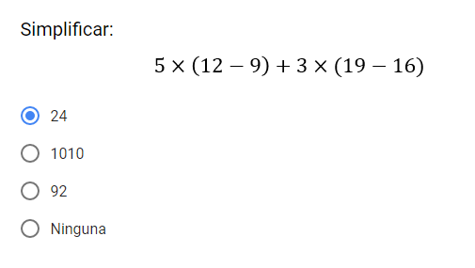
Ejemplo

Slide 22
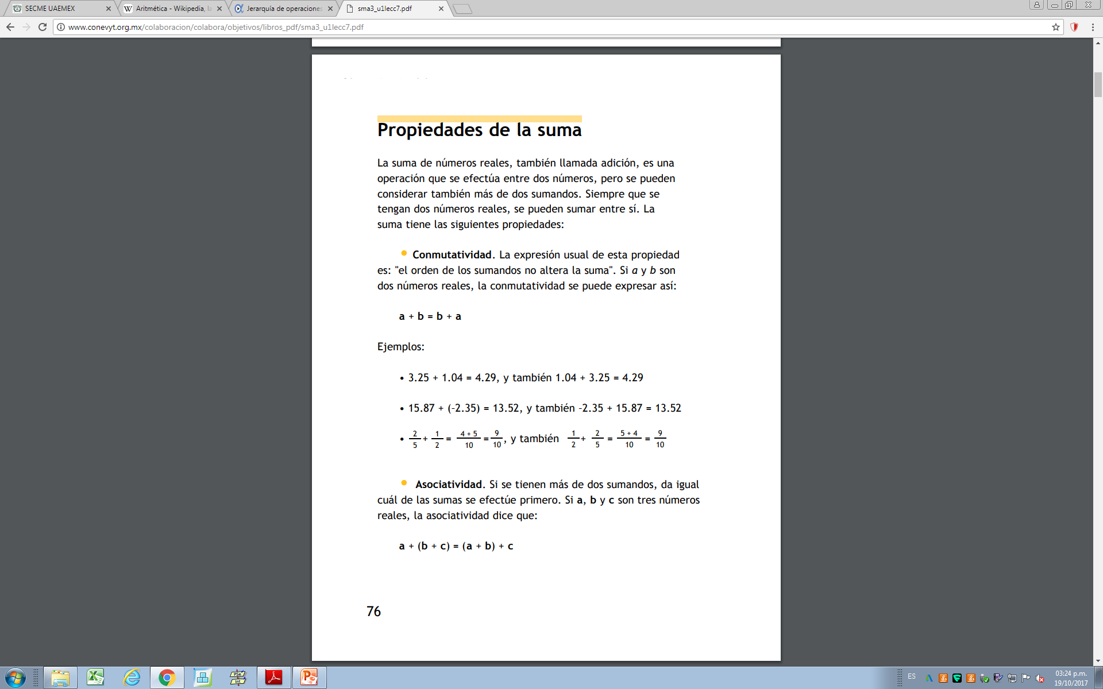
1.3 Propiedades de la aritmética

Slide 23
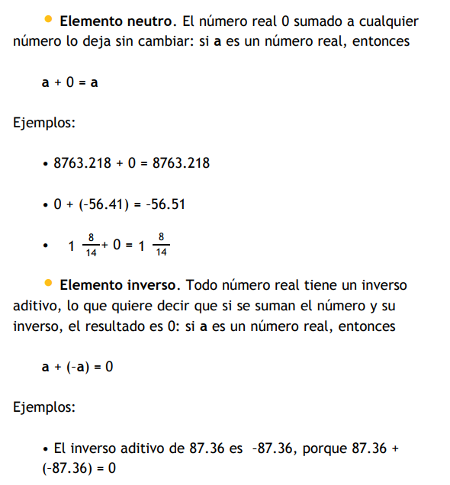

Slide 24
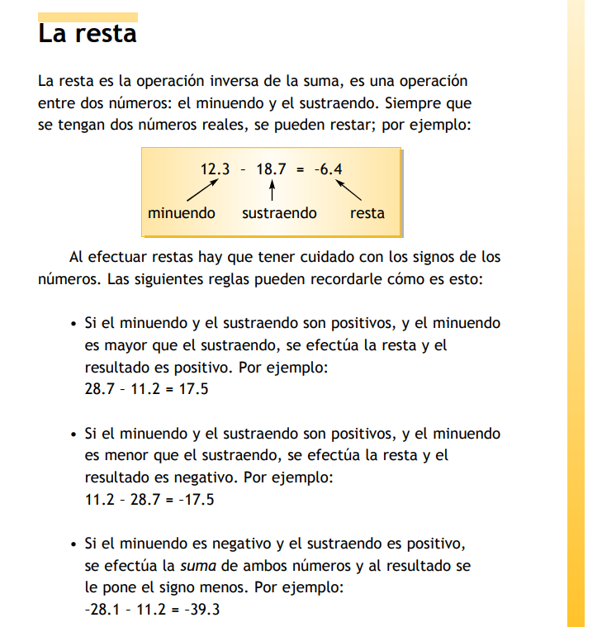

Slide 25
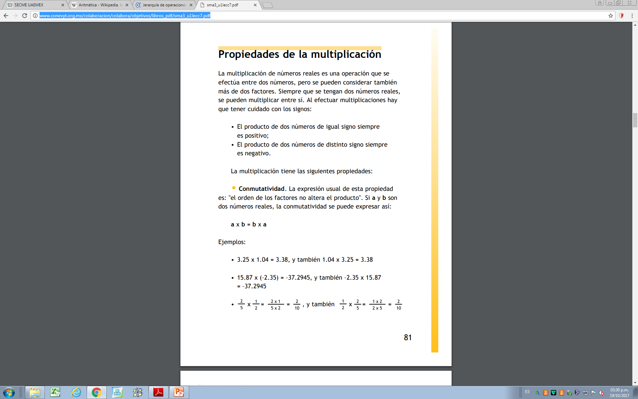

Slide 26
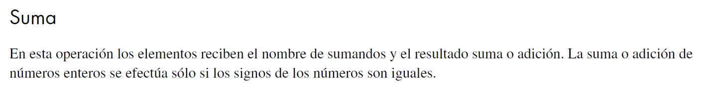
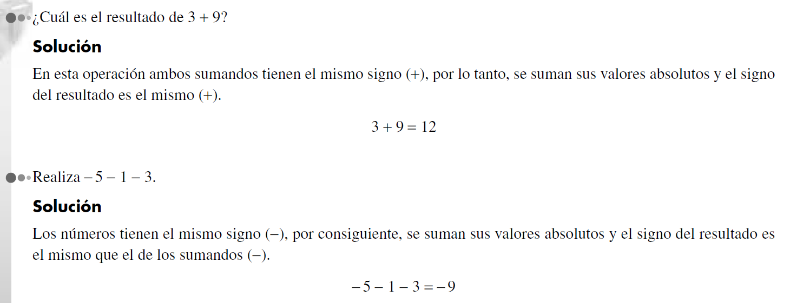
1.4 Operaciones aritméticas con números reales

Slide 27
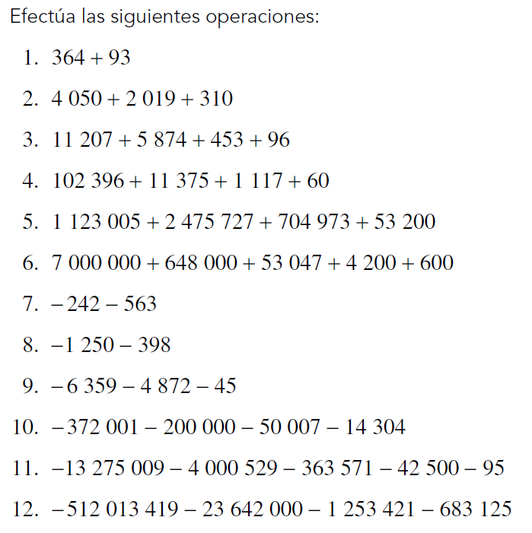
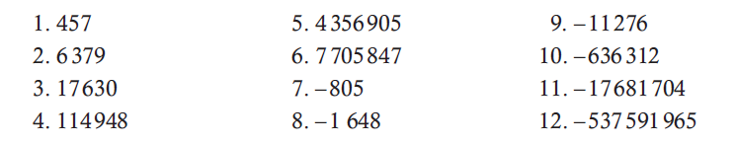
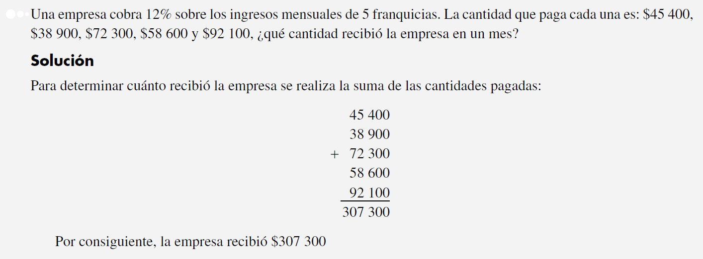
Respuestas
Ejemplo de aplicación

Slide 28
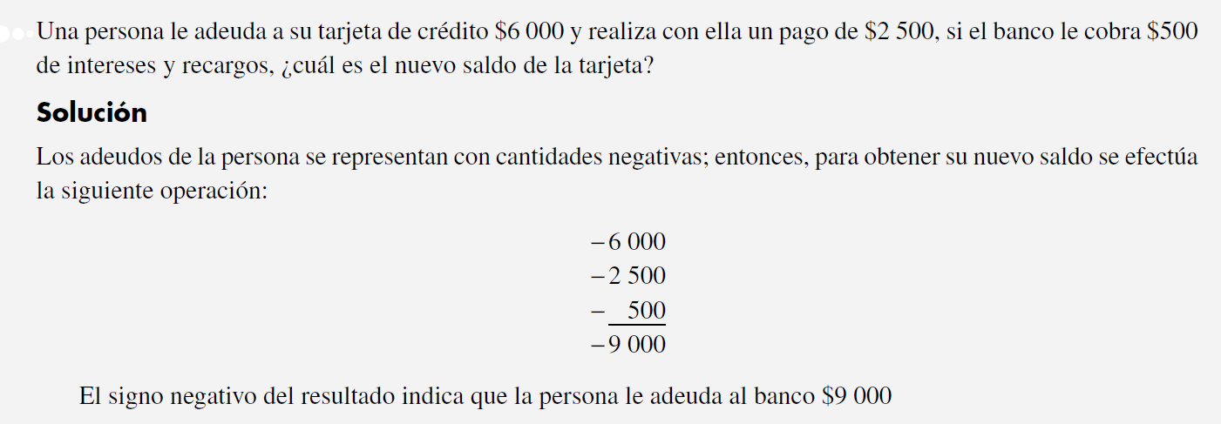

Slide 29
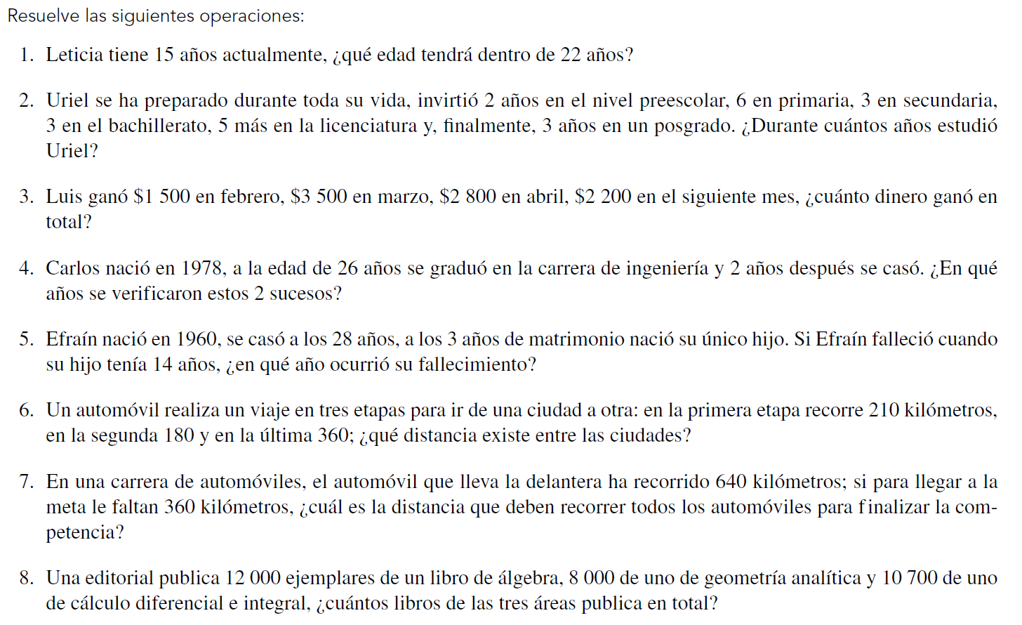

Slide 30
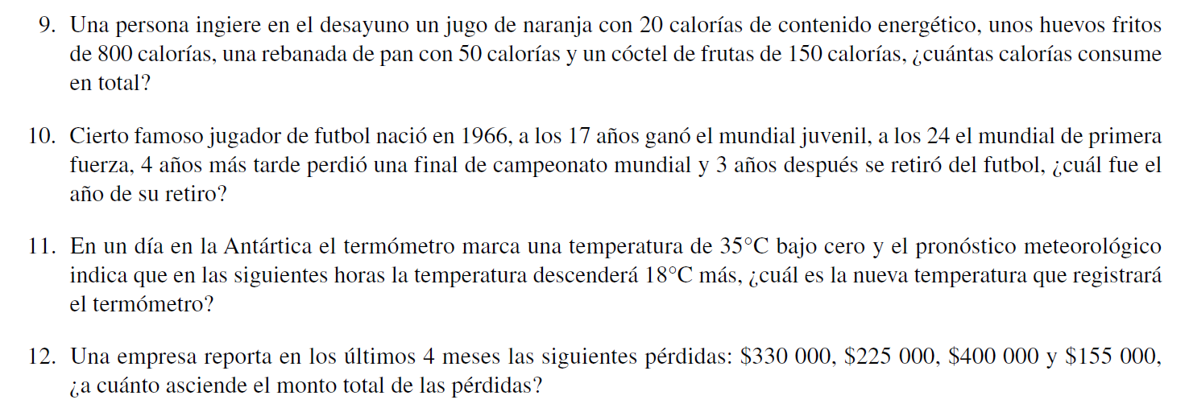
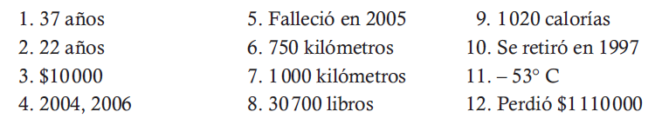
Respuestas

Slide 31
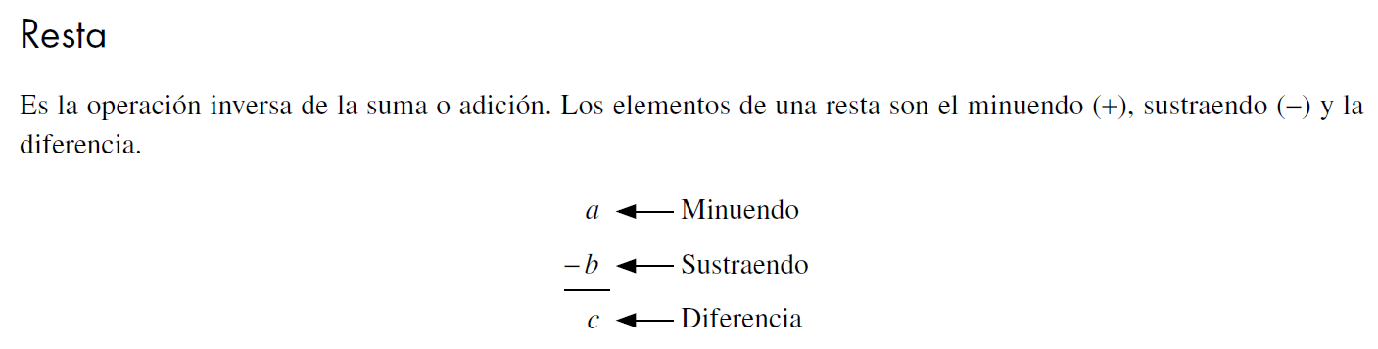
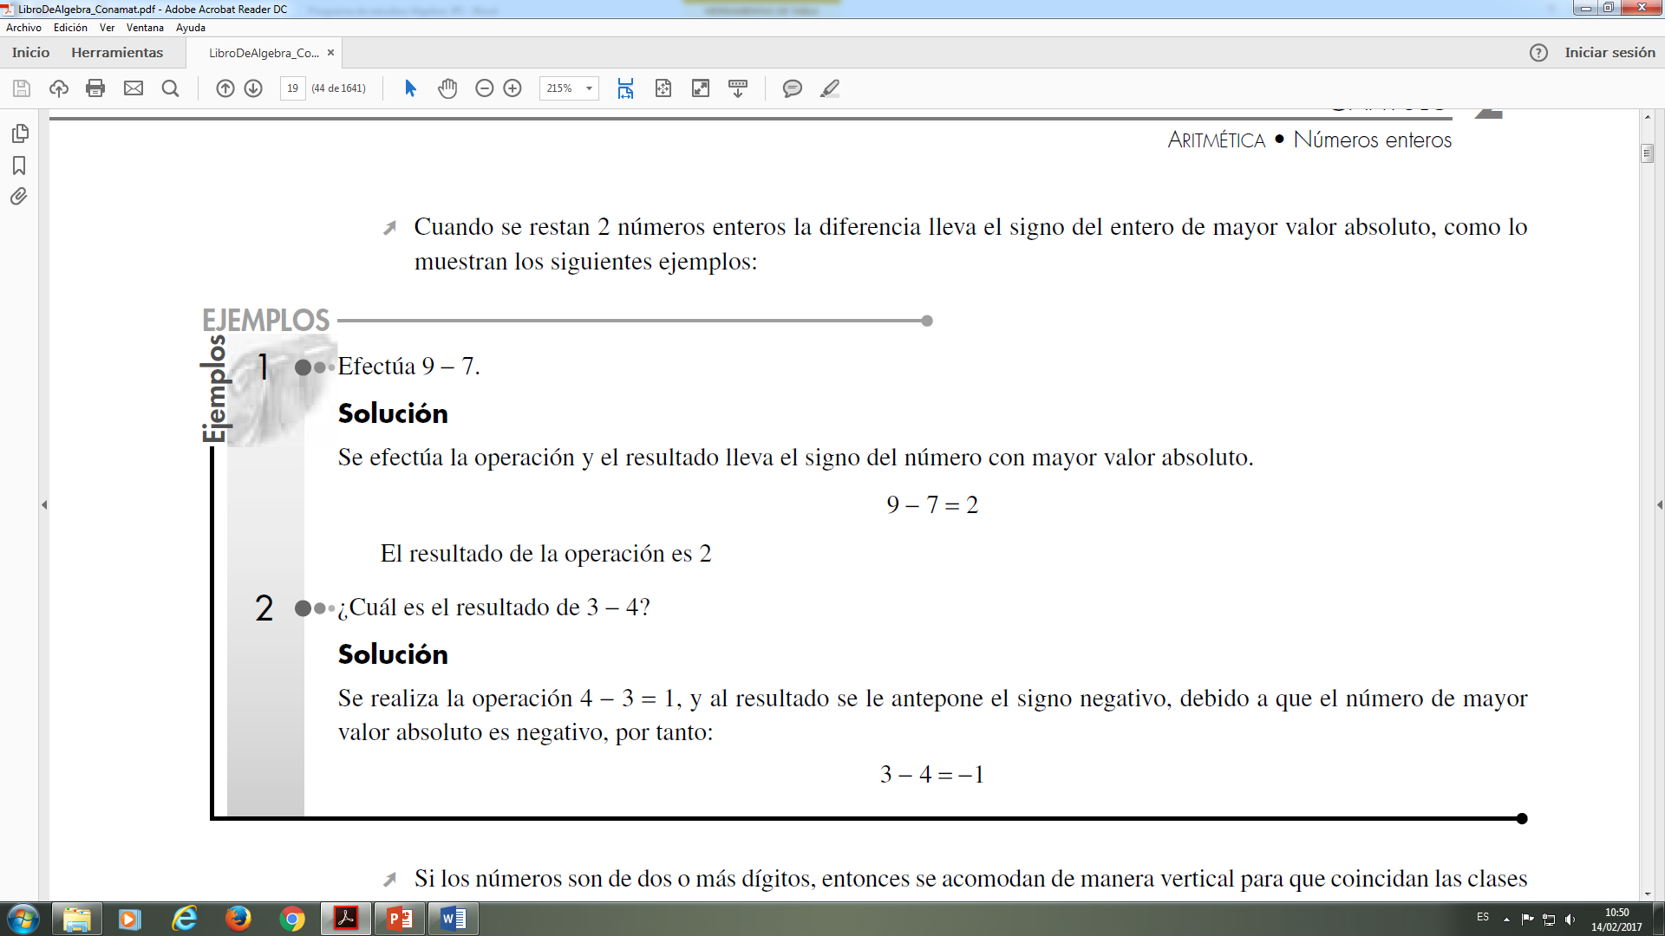

Slide 32
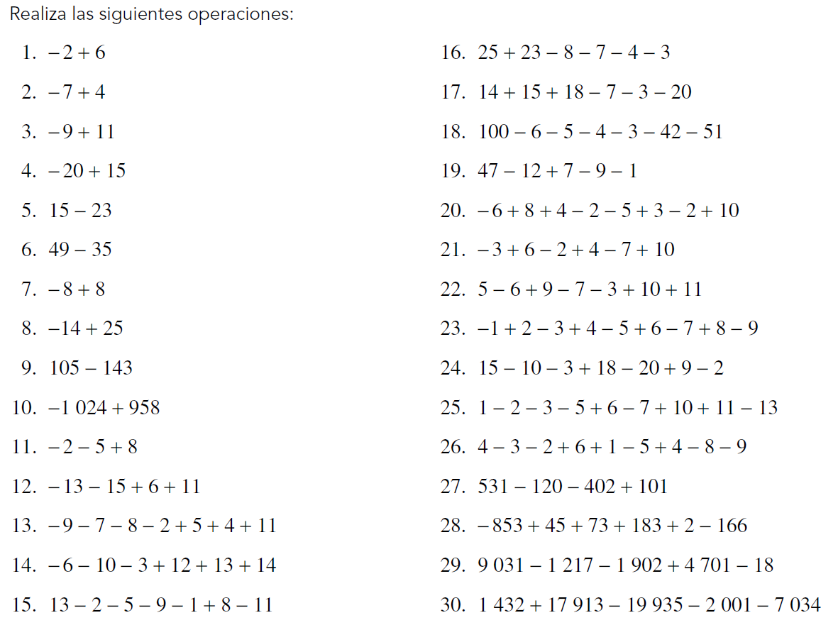
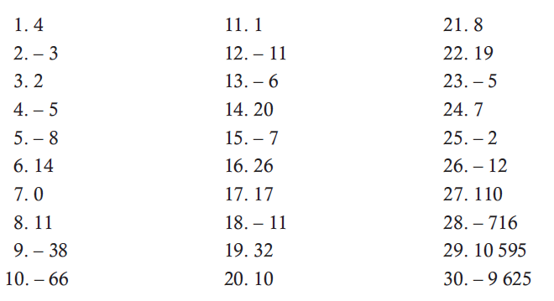

Slide 33
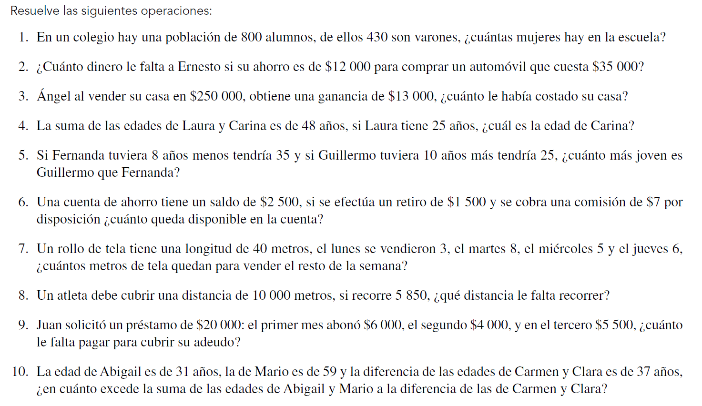

Respuestas

Slide 34


Slide 35



Slide 36



Slide 37


Respuestas

Slide 38


1.5 Utilidad de los signos de agrupación

Slide 39


Slide 40
Referencias
https://www.montereyinstitute.org/courses/Algebra1/COURSE_TEXT_RESOURCE/U02_L2_T1_text_final_es.html
http://vitual.lat/jerarquia-de-operaciones/
http://www.conevyt.org.mx/colaboracion/colabora/objetivos/libros_pdf/sma3_u1lecc7.pdf
http://librosysolucionarios.net/matematicas-simplificadas-2da-edicion-conamat/

